Slide 1

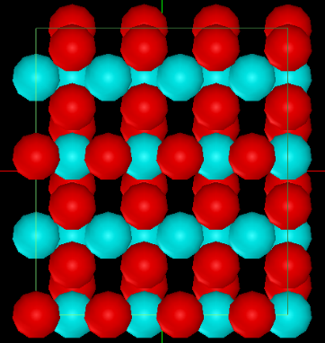
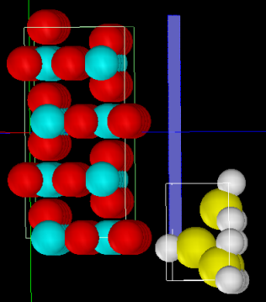

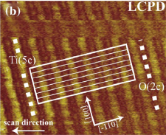
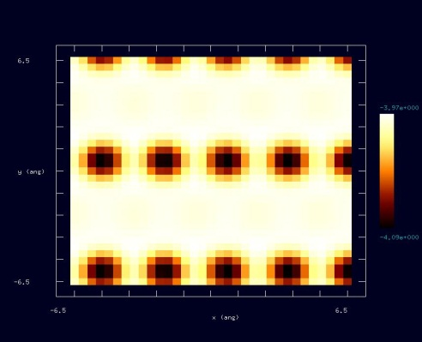
【DFTB】 TiO₂(110)面のKPFM観察とシミュレーション
探針: Si₄H₁₀
試料: TiO₂(110)-(1x1)
一番高い位置の酸素
[-110]
[-110]
[001]
[110]
探針
KPFM 探針-試料間の距離2.5Å
実測画像
シミュレーション結果
Surface Science Reports, 66, (2011),1-27
Notes:
DFTB_KPFM_Inorganic_002

